Slide 1
Лекция 12

Slide 2
КЛАССИФИКАЦИОННЫЙ АНАЛИЗ С ОБУЧЕНИЕМ.

Slide 3
Дискриминантный анализ.

Slide 4
Дискриминантный анализ как раздел многомерного статистического анализа включает статистические методы классификации многомерных наблюдений в ситуации, когда исследователь обладает так называемыми обучающими выборками (классификация с обучением).
Цель дискриминантного анализа состоит в том, чтобы на основе измерения различных характеристик (признаков, параметров) объекта классифицировать его, т. е. отнести к одной из нескольких групп (классов) некоторым оптимальным способом. Под оптимальным способом понимается либо минимум математического ожидания потерь, либо минимум вероятности ложной классификации. Широкий круг задач, возникающих на практике и связанных с классификацией, можно решить методами дискриминантного анализа, типичные области применения которого медицина, управление производством, экономика, геология, контроль качества.
В общем случае задача различения (дискриминации) формулируется следующим образом:
Предположим, что результатом наблюдения над объектом является построение k-мерного случайного вектора Х = (x₁, x₂, …, x_{к}). Требуется установить правило, согласно которому по значениям координат вектора Х объект относят к одной из возможных совокупностей π_{i}, i = 1, 2, …, n.
Для построения правила дискриминации все выборочное пространство R значений вектора X разбивается на области R_{i}, i = 1, 2, …, n, так что при попадании X в R_{i} объект относят к совокупности π_{i}.

Slide 5
Правило дискриминации выбирается в соответствии с определенным принципом оптимальности на основе априорной информации о вероятностях p_{i} извлечения объекта из π_{i}. При этом следует учитывать размер потерь от неправильной дискриминации. Априорная информация может быть представлена как в виде некоторых сведений о функциях k-мерного распределения признаков в каждой совокупности, так и в виде выборок из этих совокупностей. Априорные вероятности p_{i} могут быть либо заданы пользователем, либо быть пропорциональными размерам групп, либо одинаковые для всех групп. Очевидно, что рекомендации будут тем точнее, чем полнее исходная информация.
Обычно в задаче различения переходят от вектора признаков, характеризующих объект, к линейной функции от них, т.е., дискриминантной функции-гиперплоскости, наилучшим образом разделяющей совокупность выборочных точек на области R_{i}.
Методы дискриминации можно условно разделить на параметрические и непараметрические.
В параметрических известно, что распределение векторов признаков в каждой совокупности нормально, но нет информации о параметрах этих распределений. Здесь естественно в дискриминантной функции заменить неизвестные параметры распределения их наилучшими оценками, произведенными на основе выборочных точек.

Slide 6
Непараметрические методы дискриминации не требуют знаний о точном функциональном виде распределений и позволяют решать задачи дискриминации на основе незначительной априорной информации о совокупностях, что особенно ценно для практических применений.
Таким образом, параметрический дискриминантный анализ применяется при выполнении ряда предположений:
– предположения о том, что наблюдаемые величины, измеряемые характеристики объекта имеют нормальное распределение. Это предположение следует проверять. В модуле имеются специальные опции, позволяющие быстро построить гистограммы и графики на вероятностной бумаге. Умеренные отклонения от этого предположения допустимы;
– предположения об однородности дисперсий и ковариаций наблюдаемых переменных в разных классах. Умеренные отклонения от этого предположения также допустимы.
Наиболее важным критерием правильности построенного классификатора является практика.
В модуле Discriminant Analysis пакета STATISTICA имеется широкий набор средств, обеспечивающих проведение дискриминантного анализа данных, визуализации и интерпретации результатов. Модуль позволяет проводить классификационный анализ стандартным методом по всем заданным независимым переменным, или с пошаговым включением или исключением переменных, также вводить в модель заданные пользователем блоки наблюдений для их классификации.

Slide 7
Описание модуля Discriminant Analysis.

Slide 8
В целом модуль Discriminant Analysis – это обучающая система и очень полезный инструмент для поиска переменных, позволяющих относить наблюдаемые объекты в одну или несколько реально наблюдаемых групп; классификации наблюдений в различные группы.
Модели, реализованные в модуле, являются линейными, а функции классификации и дискриминантные функции – линейными комбинациями наблюдаемых величин.
Возможности модуля и основные принципы работы с ним продемонстрируем на классическом примере анализа цветов ириса. Задача состоит в том, чтобы по результатам измерения длины и ширины чашелистиков и лепестков цветка отнести ирис к одному из трех типов: SETOSA, VERSICOL, VIRGINIC.
Для запуска модуля в верхнем меню File надо выбрать команду Open и открыть файл данных Irisdat.sta из библиотеки Examples. В файле содержатся результаты измерений 150 цветков ириса, по 50 цветков каждого типа.

Slide 9
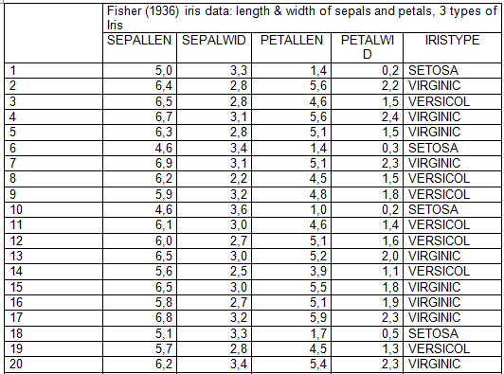
На слайде представлен фрагмент первых 20 наблюдений из 150 цветков ириса

Slide 10
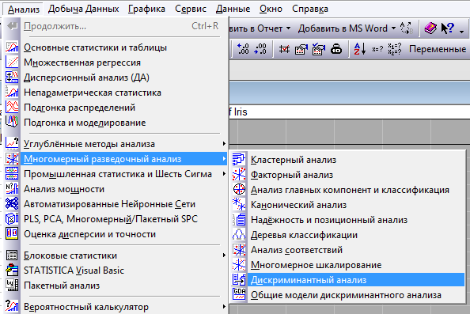
В меню Statistics необходимо щелкнуть по Multivariate Exploratory Techniques (многомерные исследовательские методы) и выбрать команду Discriminant Analysis.

Slide 11
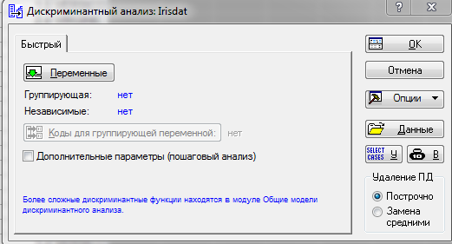
Откроется стартовая панель модуля (рис. 1).
Чтобы выбрать переменные для анализа, нужно нажать кнопку Variables.

Slide 12
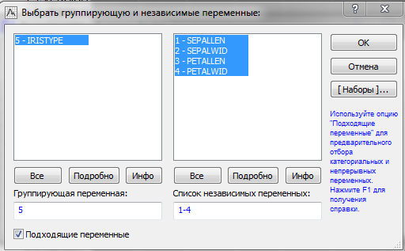
Появится окно, в котором необходимо выбрать группирующие и независимые переменные. В качестве Grouping variable выберите переменную Iristype (сорт ириса). Группирующая переменная не должна входить в список независимых переменных. В качестве Independent variable list (список независимых переменных) выберите переменные Sepallen (длина чашелистика), Sepalwid (ширина чашелистика), Petallen (длина пестика), Petalwid (ширина пестика) и щелкните по OK.

Slide 13
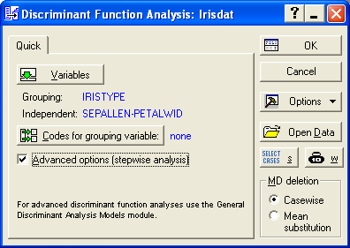
Рис.1
Если в диалоге Discriminant Function Analysis установить флажок на опции Advanced options, откроется окно диалога Model Definition (рис. 2). Перейдите на вкладку Advanced. В поле Method можно указать метод дискриминантного анализа:

Slide 14
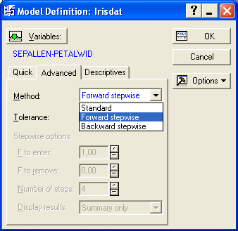
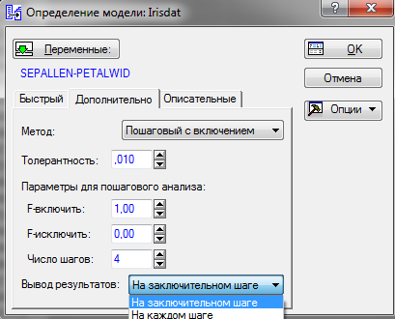
Рис. 2
– Standard (стандартный). При этом методе все выбранные переменные будут одновременно включены в модель (уравнение);
– Forward stepwise (пошаговый вперед). Программа на последовательных шагах включает переменные в модель;
– Backward stepwise (пошаговый назад). Программа изначально включает в модель все выбранные переменные и затем удаляет на каждом шаге переменные из модели

Slide 15
Опция Tolerance (толерантность) задает нижнюю границу толерантности (по умолчанию 0,01). Толерантность, как уже указывалось, является мерой избыточности переменных. Чем меньше значение толерантности, тем избыточнее переменная в модели, так как переменная несет малую дополнительную информацию.
При выборе методов пошагового анализа (Forward stepwise, Backward stepwise) будут активны опции F to enter (F-включить), F to remove (F-исключить). В пошаговом анализе дискриминантной функции переменные включают в модель, если соответствующее им значение F больше, чем значение F-включить, переменные удаляют из модели, если соответствующее им значение F меньше, чем значение F-исключить. Заметим, что значение F-включить всегда должно быть больше, чем значение F-исключить. Если при проведении пошагового анализа с включением необходимо включить все переменные, надо установить в поле F to enter значение, равное малому числу (например, 0,0001), а в поле F to remove – значение 0. Number of steps (число шагов) определяет максимальное количество шагов, которое будет осуществлено, оно равно количеству независимых переменных в модели.
Dysplay results (вывод результатов). Если в предлагаемом программой списке выбрать Summary only (только итог), то программа выполнит все шаги пошагового анализа и только потом появится окно результатов. При выборе At each step (на каждом шаге) программа будет выводить результаты анализа на каждом шаге.

Slide 16
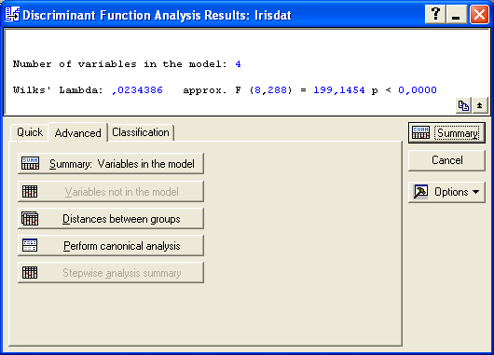
В диалоге Model Definition выберем метод Standard и щелкнем по OK, откроется окно результатов (рис. 3). Обратите внимание, кнопка Variables not in the model (Переменные вне модели) не активна, так как выбран пошаговый метод и все переменные в модели
Рис. 3

Slide 17
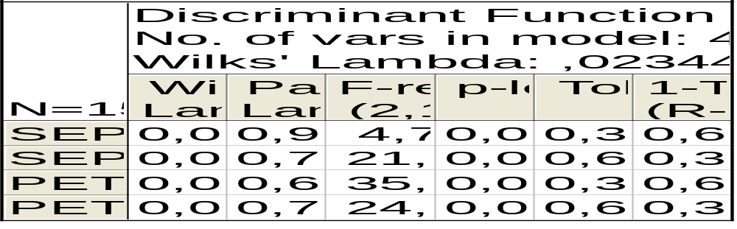
Информационная часть окна сообщает, что:
– Number of variables in model (число переменных в модели) равно 4;
– Wilks ‘Lambda (значение лямбда Уилкса) равно 0,0234386;
– approx.F(8,288) (приближенное значение F-статистики с числом степеней свободы 8 и 288) равно 199,1454;
– p (уровень значимости F-критерия) меньше 0,0000.
Статистика лямбда Уилкса (λ) вычисляется как отношение детерминанта матрицы внутригрупповых ковариаций к детерминанту общей ковариационной матрицы. Значения λ принадлежат интервалу [0,1]. Значения λ близкие к 0, свидетельствуют о хорошей дискриминации, близкие к 1 свидетельствуют о плохой дискриминации.
Нажмем кнопку Summary:Variables in the model (итоги: переменные, включенные в модель). Появится итоговая таблица анализа данных (рис. 4):
Рис. 4

Slide 18
В первом столбце таблицы приведены значения Wilks Lambda, являющиеся результатом исключения соответствующей переменной из модели. Чем больше значение λ, тем более желательно присутствие этой переменной в процедуре дискриминации.
Значение Partial Lambda (частная лямбда) есть отношение общей лямбда Уилкса к лямбде Уилкса после исключения этой переменной. Частная лямбда характеризует единичный вклад соответствующей переменной в разделительную силу модели. Чем меньше частная лямбда Уилкса, тем больше вклад в общую дискриминацию.
Из таблицы видно, что переменная Petallen дает вклад больше всех, а переменная Sepallen вносит в общую дискриминацию вклад меньше всех. Поэтому на этой стадии исследования можно заключить, что размеры пестика являются главными переменными, которые позволяют производить дискриминацию между различными типами ирисов.
F-remove (F-исключить) – это значения F-критерия, связанные с соответствующей частной лямбда Уилкса. Значения p-level – это уровни значимости критериев F-remove.
Толерантность (Toler) определяется как 1-R², где R² – это коэффициент множественной корреляции данной переменной со всеми другими переменными в модели. Как уже отмечалось, толерантность является мерой избыточности переменной в модели. Чем меньше значение толерантности, тем избыточнее переменная в модели.
Кнопка Distances between groups (расстояние между группами) предназначена для вывода таблицы с расстояниями между группами. По данным этой таблицы можно судить о качестве дискриминации наблюдений и о степени различия (неоднородности) групп.

Slide 19


Таблицы симметричные относительно главной диагонали. Из первой таблицы следует, что наибольшее расстояние между сортами Setosa и Virginic (1096,274), наименьшее между Virginic и Versicol (105,313). Из второй таблицы следует, что все расстояния статистически значимо отличаются от 0.

Slide 20
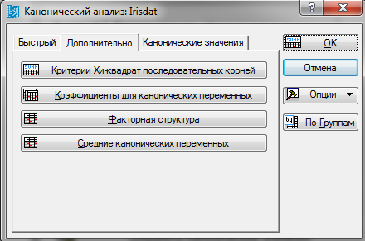
Для получения дальнейших результатов о природе дискриминации следует провести канонический анализ, посредством построения дискриминантных функций. Максимальное число оцениваемых функций равно числу переменных (4) или числу совокупностей (3) минус один, в зависимости от того, какое число меньше. В нашем случае оцениваются две дискриминантные функции, при этом каждая последующая дискриминантная функция будет вносить меньший вклад в общую дискриминацию. Щелкнем по кнопке Perform canonical analysis (выполнение канонического анализа). В открывшемся окне Canonical Analysis на вкладке Advanced нажмем кнопку Summary: Chi square tests of successive roots (χ²-критерий последовательных корней).

Slide 21
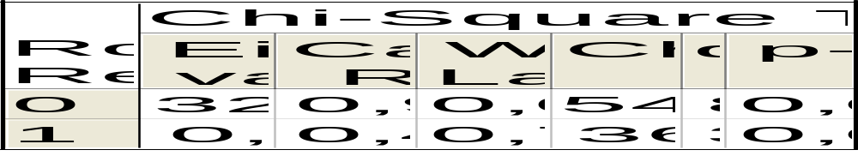
Появится таблица результатов с пошаговым критерием для канонических корней (дискриминантных функций). Первая строка дает критерий значимости для всех корней. Вторая строка содержит значимость корней, оставшихся после удаления первого корня и т.д. Таким образом, таблица позволит оценить, сколько значимых корней нужно интерпретировать (рис. 5). Как видно из таблицы, обе дискриминантные функции статистически значимы.
Рис. 5
Если нажать кнопку Coefficients for canonical variables (коэффициенты канонических переменных), появятся две таблицы с коэффициентами дискриминантных (канонических) функций. В первой таблице даны исходные (не стандартизованные) коэффициенты дискриминантных функций. Эти коэффициенты могут быть использованы для вычисления значений канонических переменных для каждого наблюдения. Во второй таблице (рис. 6) приведены стандартизованные коэффициенты дискриминантных функций.

Slide 22
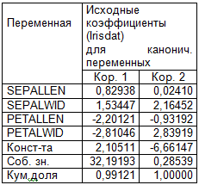
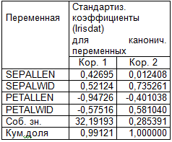
Рис. 6
Эти коэффициенты, основанные на стандартизованных переменных, принадлежат к одной и то же шкале измерений (абсолютной), поэтому их можно сравнивать, чтобы определить величины и направления вкладов переменных в каждую каноническую функцию.
Из таблицы видно, что наибольший вклад в дискриминантную функцию 1 вносят переменные Petallen, Petalwid, в дискриминантную функцию 2 – Sepalwid, Petalwid.
В таблицах приведены собственные значения (Eigenval) для каждой дискриминантной функции и кумулятивная доля объясненной дисперсии (Cum. Prop.), накопленной каждой функцией. Как видно, функция 1 ответственна за 99,1% объясненной дисперсии, т. е. 99,1% всей дискриминирующей мощности определяется этой функцией. Поэтому эта функция наиболее «важна».

Slide 23
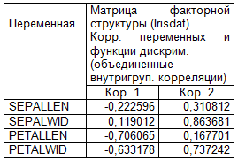
Щелкнем по кнопке Factor structure (факторная структура). В появившейся таблице (рис.7) приведены объединенные внутригрупповые корреляции переменных с соответствующими дискриминантными функциями. Эти корреляции называют еще структурными коэффициентами.
Обычно структурные коэффициенты используют для содержательной интерпретации функций, в отличие от коэффициентов дискриминантной функции, которые обозначают вклад каждой переменной в функции. У переменных Petallen, Petalwid наибольшие корреляции с дискриминантной функцией 1, у переменных Sepalwid, Petalwid – наибольшие корреляции с дискриминантной функцией 2.
Обратите внимание, что порядок влияния переменных на дискриминантные функции одинаков для таблиц со стандартизованными коэффициентами и с корреляциями
Рис. 7

Slide 24
ажмем кнопку Means of canonical variables (средние канонических переменных). Программа выведет таблицу (рис. 8) со средними значениями для дискриминантных функций, которые позволяют определить группы, лучше всего идентифицируемые конкретной дискриминантной функцией.
Из таблицы видно, что дискриминантная функция 1 идентифицирует в основном сорта Setosa (значение среднего значительно отличается от других средних), а дискриминантная функция 2 – сорт Versicol. Но дискриминантная функция 2 определяет всего лишь 0,879% дискриминирующей мощности (100%-99,121%).
Группа | Средние канонич. переменных (Irisdat)
 | Кор. 1 | Кор. 2
SETOSA | 7,60760 | 0,215133
VERSICOL | -1,82505 | -0,727900
VIRGINIC | -5,78255 | 0,512767
Рис. 8

Slide 25
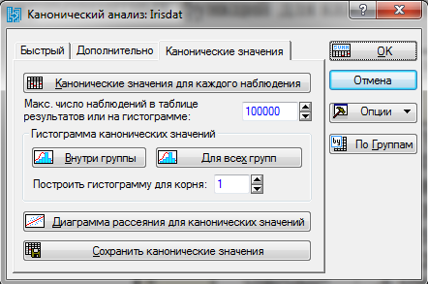
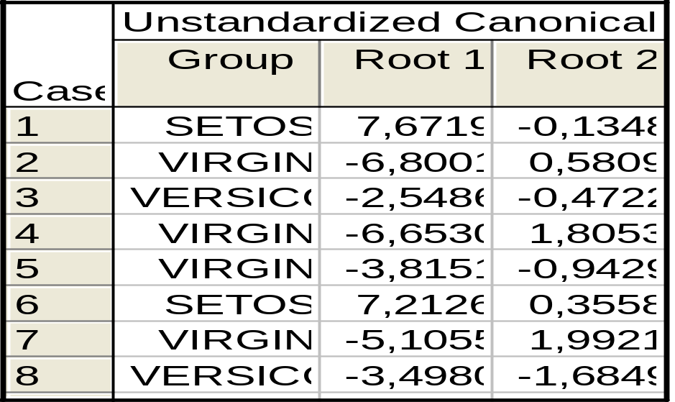
Перейдем на вкладку Canonical scores (канонические значения) и щелкнем кнопкой Canonical scores for each case (канонические значения для каждого наблюдения). Появится таблица со значениями дискриминантных функций для каждого наблюдения. На рис.9 приведен фрагмент таблицы для первых 8 наблюдений
Рис. 9

Slide 26
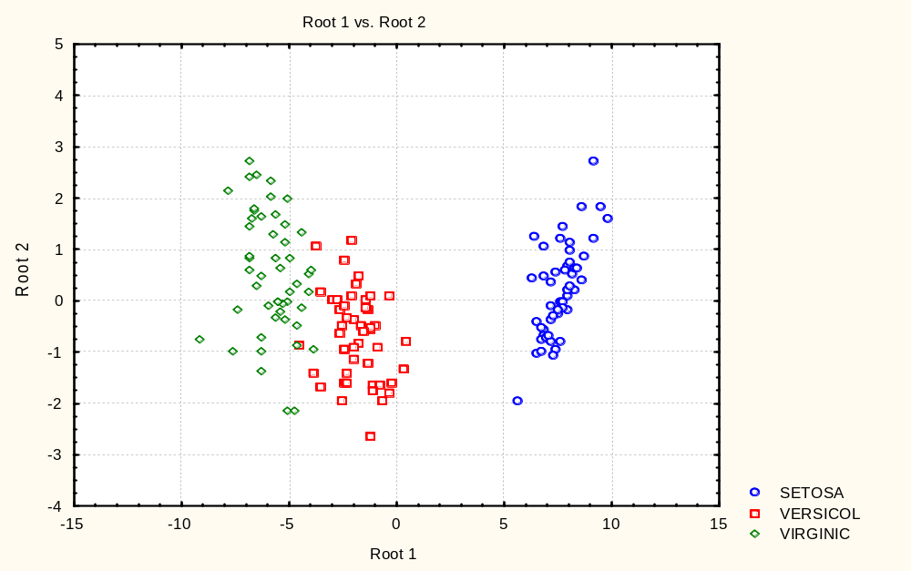
Наблюдения (ирисы), определяемые программой как объекты, принадлежащие одной группе, должны иметь близкие значения дискриминантных функций.
По таблице, изображенной на рис. 9, трудно судить о результатах разделения программой наблюдений по группам. Нажмите кнопку Scatterplot of canonical scores (диаграмма рассеяния для канонических значений). Появится диаграмма рассеяния (рис. 10) канонических значений для пар значений дискриминантных функций.
Рис. 10

Slide 27
На диаграмме видно, что наблюдения (ирисы), принадлежащие одинаковым группам (сортам), локализованы в определенных областях плоскости, при этом расстояние между центроидами групп Versicol и Virginic намного меньше, чем расстояния между центроидами групп Setosa и Versicol, Setosa и Virginic. Это может говорить о том, что сорта Versicol и Virginic наиболее схожи между собой, а сорт Setosa значительно отличается от них обоих.
Из диаграммы также видно, что цветы сорта Setosa представлены на диаграмме точками далеко справа, т.е. этим цветам соответствуют бóльшие значения корня 1 (Root 1). Поэтому дискриминантная функция 1 главным образом дискриминирует цветы между этим сортом и двумя другими. Дискриминантная функция 2, по-видимому, дает основную дискриминацию между цветками сорта Versicol (которые преимущественно имеют бóльшие отрицательные значения корня 2) и двумя другими сортами.

Slide 28
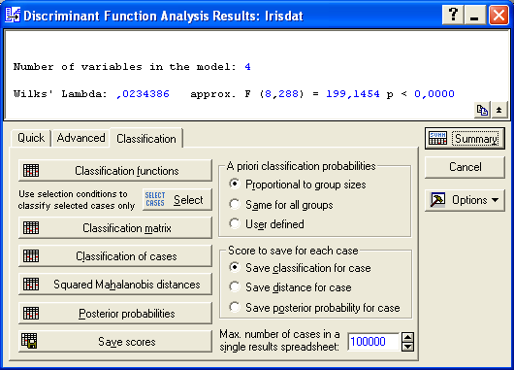
Вернемся в окно результатов Discriminant Function Analysis Results и активизируем вкладку Classification (классификация). Откроется окно результатов классификации (рис. 11).
Рис. 11

Slide 29
В рамке A priori classification probabilites (априорные вероятности классификации) приведены различные опции задания априорных вероятностей того, что наблюдение при классификации попадет в одну из групп: Proportional to group sizes (пропорциональные размерам групп); Same for all groups (одинаковые для всех групп); User defined (заданные пользователем). Априорные вероятности могут существенно влиять на точность классификации. Если есть предварительные сведения (оценки) о возможном количественном соотношении наблюдений в группах, то желательно выбрать опцию User defined, если таких сведений нет и число наблюдений в группах примерно одинаково, то надо выбрать Same for all groups, в противном случае – Proportional to group sizes. Важно, что при изменении априорных вероятностей могут изменяться результаты классификации, в частности функции классификации, таблица классификации, апостериорные вероятности и т.д.
В рамке Score to save for each case (сохранить для каждого наблюдения) приведены опции, при выборе которых можно сохранить тот или иной результат классификации: Save classification for case (сохранить результаты классификации); Save distance for case (сохранить расстояния); Save posterior probability for case (сохранить апостериорные вероятности).
В строке Max. number of cases in a single results spreadsheet (максимальное число наблюдений в таблице результатов) можно указать максимальное число наблюдений в таблице результатов. Если наблюдений больше указанного числа, то результаты будут выведены несколькими таблицами.

Slide 30
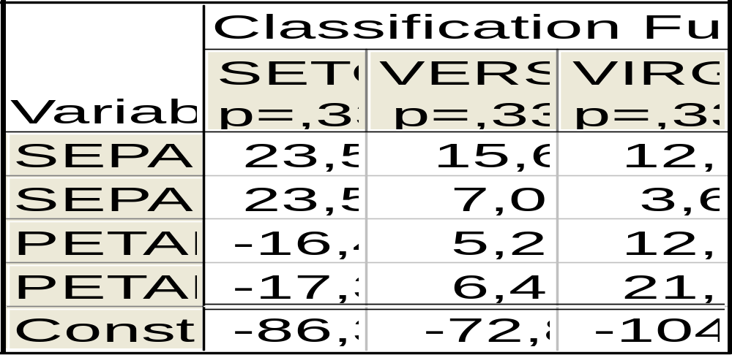
Нажмем кнопку Classification functions (функции классификации). Функции классификации – это линейные функции, которые вычисляются для каждой группы и могут быть использованы для классификации наблюдений.
Наблюдение приписывают той группе, для которой классификационная функция имеет наибольшее значение. В таблице, изображенной на рис. 12, приведены коэффициенты и свободные члены при переменных линейных функций. Например, классификационное уравнение для группы SETOSA имеет вид
Setosa = 23,54Sepalen + 23,58Sepalwid – 16,43Petallen – – 17,39Petalwid – 86,30.
Рис.12

Slide 31
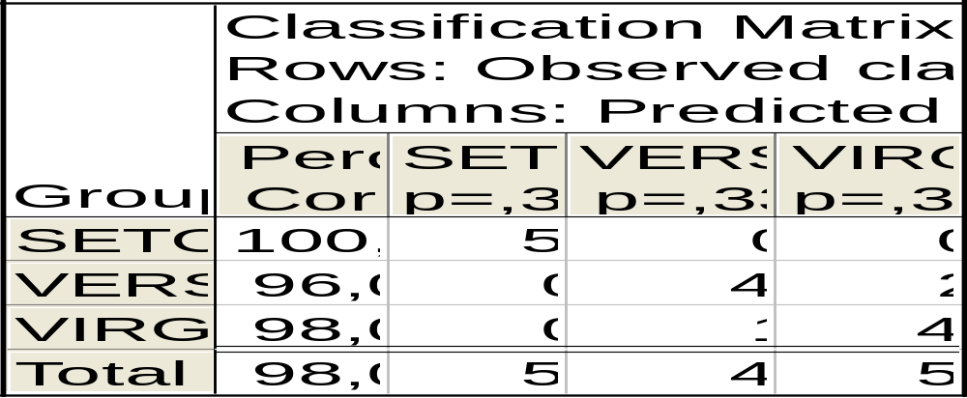
Нажмем кнопку Classification matrix (матрица классификации). Матрица (рис. 13) содержит информацию о количестве и проценте корректно классифицированных наблюдений в каждой группе. Строки матрицы – действительные наблюдения, столбцы – предсказанные наблюдения.
Рис. 13

Slide 32
Нажмем кнопку Classification of cases (классификация наблюдений). Программа выведет таблицу классификации для каждого наблюдения. Классификации упорядочены по первому, второму и третьему выбору. Столбец 1 содержит первый классификационный выбор, т. е. группу, для которой соответствующее наблюдение имеет наивысшую апостериорную вероятность и наибольшее значение классификационной функции. Наблюдения, которые не удалось правильно классифицировать, помечены *.
Наблюдение | Классификация наблюдений (Irisdat) Неправильные классификации отмечены *
 | Наблюд. Класс. | 1 p=,33333 | 2 p=,33333 | 3 p=,33333
1 | SETOSA | SETOSA | VERSICOL | VIRGINIC
2 | VIRGINIC | VIRGINIC | VERSICOL | SETOSA
3 | VERSICOL | VERSICOL | VIRGINIC | SETOSA
4 | VIRGINIC | VIRGINIC | VERSICOL | SETOSA
* 5 | VIRGINIC | VERSICOL | VIRGINIC | SETOSA
6 | SETOSA | SETOSA | VERSICOL | VIRGINIC
7 | VIRGINIC | VIRGINIC | VERSICOL | SETOSA
8 | VERSICOL | VERSICOL | VIRGINIC | SETOSA
* 9 | VERSICOL | VIRGINIC | VERSICOL | SETOSA
10 | SETOSA | SETOSA | VERSICOL | VIRGINIC

Slide 33
Щелкнем кнопкой Squared Mahalanobis distances (квадраты расстояний Махаланобиса). Будет выведена таблица квадратов расстояний Махалонобиса каждого наблюдения от центроида группы (рис. 14).
Наблюдение | Квадраты расстояний Махаланобиса до центров (Irisdat) Неправильные классификации отмечены *
 | Наблюд. Класс. | SETOSA p=,33333 | VERSICOL p=,33333 | VIRGINIC p=,33333
1 | SETOSA | 0,2419 | 90,6602 | 181,5587
2 | VIRGINIC | 208,5713 | 27,3188 | 1,8944
3 | VERSICOL | 105,2663 | 2,2329 | 13,0720
4 | VIRGINIC | 207,9180 | 31,7492 | 4,4506
* 5 | VIRGINIC | 133,0668 | 5,2529 | 7,2359
6 | SETOSA | 1,3337 | 84,0118 | 170,0569
7 | VIRGINIC | 173,1838 | 26,5620 | 11,0484
Рис. 14
Эти расстояния аналогичны квадратам евклидовых расстояний, но учитывают корреляции между переменными в модели. Наблюдение приписывают группе, к которой оно ближе всего. Наблюдения, которые не удалось правильно классифицировать, также помечены *.

Slide 34
Нажмем кнопку Posterior probabilities (апостериорные вероятности). В открывшейся таблице (рис.15) каждому наблюдению будет поставлена в соответствие вероятность принадлежности к группам. Эта вероятность определяется посредством расстояний Махалонобиса и априорных вероятностей. Чем дальше наблюдение расположено от центра группы, тем менее вероятно, что оно принадлежит этой группе. Наблюдение приписывают той группе, для которой имеется наибольшая апостериорная вероятность классификации. Априорные вероятности могут быть заданы пользователем, могут быть равны для всех групп, могут быть пропорциональны размерам групп.
Наблюдение | Апостериорные вероятности (Irisdat) Неправильные классификации отмечены *
 | Наблюд. Класс. | SETOSA p=,33333 | VERSICOL p=,33333 | VIRGINIC p=,33333
1 | SETOSA | 1,000000 | 0,000000 | 0,000000
2 | VIRGINIC | 0,000000 | 0,000003 | 0,999997
3 | VERSICOL | 0,000000 | 0,995590 | 0,004410
4 | VIRGINIC | 0,000000 | 0,000001 | 0,999999
* 5 | VIRGINIC | 0,000000 | 0,729388 | 0,270612
6 | SETOSA | 1,000000 | 0,000000 | 0,000000
7 | VIRGINIC | 0,000000 | 0,000428 | 0,999572
8 | VERSICOL | 0,000000 | 0,959573 | 0,040427
* 9 | VERSICOL | 0,000000 | 0,253228 | 0,746772
10 | SETOSA | 1,000000 | 0,000000 | 0,000000
Рис.15

Slide 35

На данном этапе удобно рассмотреть возможность классификации новых наблюдений (случаев). Для этого добавьте в таблицу исходных данных новый случай, например, так, как это показано на рис. 16
Для того чтобы понять, к какому классу относится этот объект, нажмем кнопку Posterior probabilities. Появится таблица с апостериорными вероятностями, к которой будет добавлена строка (рис. 17).
Максимальное значение вероятности соответствует группе SETOSA. Значит, новое наблюдение (цветок) с вероятностью 0,999874 можно отнести к типу SETOSA.
Рис. 16

